Slide 1
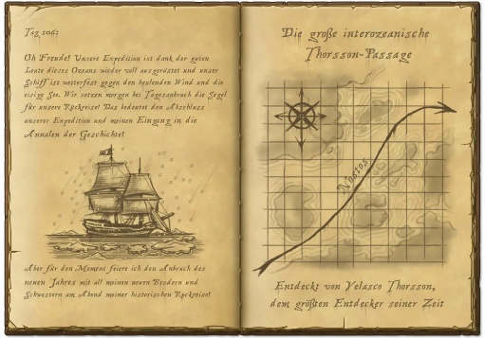
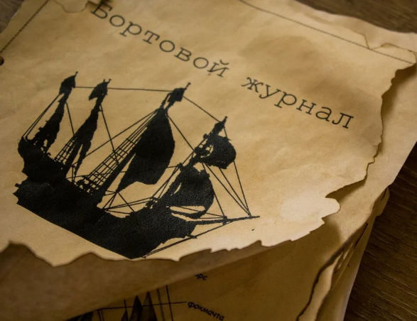
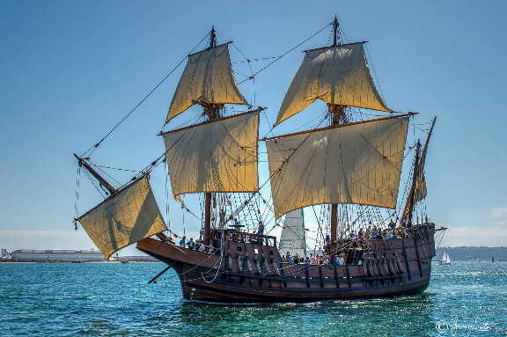
Увлекательное путешествие

Slide 2
Путешественники, отгадайте загадку
Где-то бушует вьюга,
Где-то метет метель,
Где-то полгода длится
Долгий полярный день.
Где-то жара и пекло-
Солнца лучи горячи,
Так нагревают землю,
Будто в жаркой печи.
Где-то реки, озера,
Где-то край топких болот,
Где-то с ясного неба
И капля дождя не идет.
Где-то сосны и ели,
Густой и тенистый лес,
Где-то мхи и лишайник-
Край пустоты окрест.

Slide 3
Тема урока:
«Важнейшие природные зоны экваториального, субэкваториального и тропического поясов»

Slide 4
Цель урока:
Изучить особенности природных зон трех климатических поясов

Slide 5
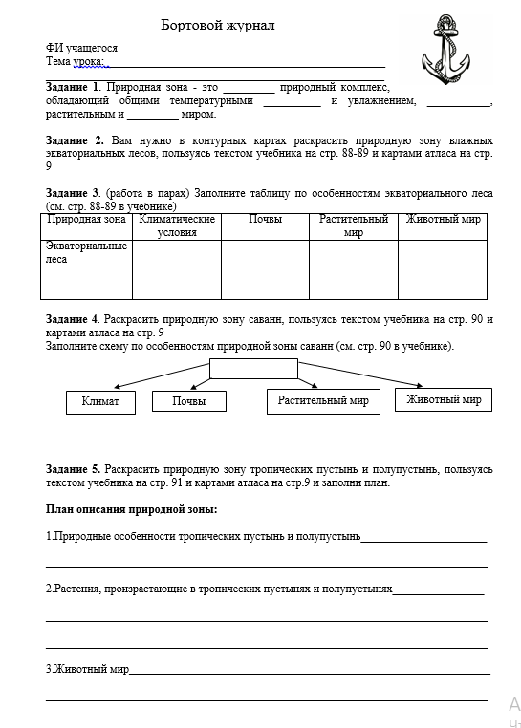

Slide 6
Путешественники, отгадайте определения:
Многолетний режим погоды, характерный для данной территории – это …
Все неровности земной поверхности – это …
Может находиться в трех состояниях – это …
Все вещества, залегающие к земной коре – это …
Верхний плодородный слой – это …
Организмы производители – это …
Организмы потребители – это …

Slide 7
Компоненты природного комплекса

Slide 8
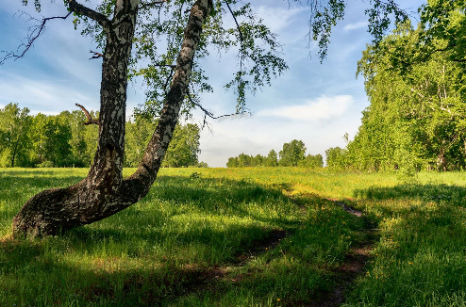
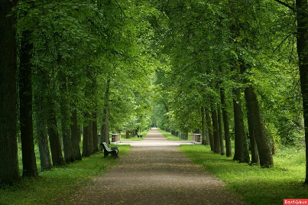
Природный комплекс – это участок земной поверхности, где все компоненты природы взаимодействуют друг с другом.

Slide 9
Что такое природная зона?

Slide 10
Природная зона - это крупный природный комплекс, обладающий общими температурными условиями, увлажнением, почвами, растительным и животным миром.

Slide 11
Первая остановка: зона экваториальных влажных вечнозеленых лесов

Slide 12
Физкультминутка Я по природным зонам иду (шагаем на месте) Замечаю на ходу (всматриваемся в даль) Как из моря буйных трав. Шею вытянул жираф (вытягиваем шею) Справа львица пробежала (бег на месте), Слева зебра проскакала (скачем на месте), А большой огромный слон Нам ребята шлет поклон (наклоняемся). Мы немножечко размялись По Саванне прогулялись (встряхнем ручками и ножками)

Slide 13
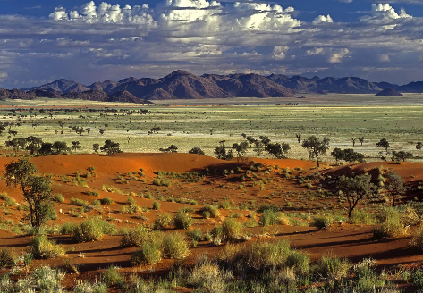
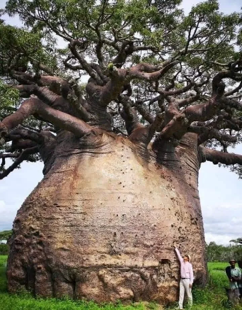
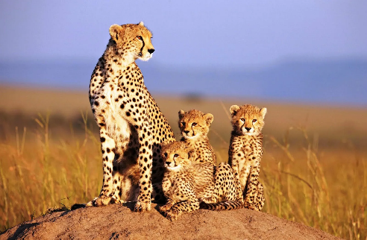
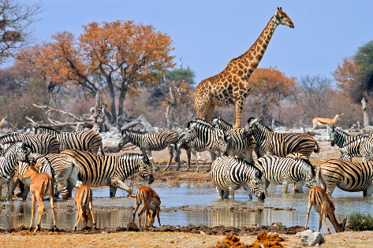

Slide 14
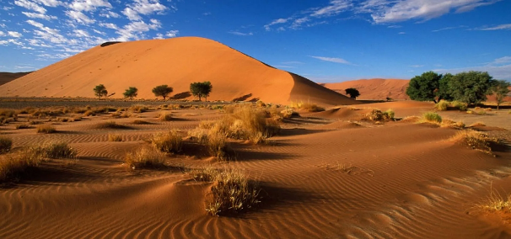
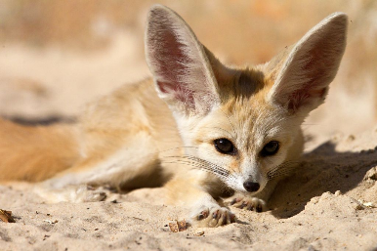
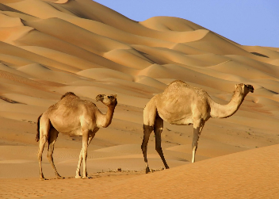
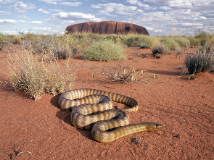
Природная зона Со скудною флорой. Сухой, жаркий климат - Барханов просторы. Безлюдное место, Здесь мало осадков - Песок, Миражи и, Колодцев нехватка. Тут Змеи, Верблюды, И ветра картины. Как люди назвали Ландшафт тот?

Slide 15
«Найди лишнее слово»: А) черепаха, верблюд, ящерица, бурый медведь, змея; Б) леопард, горилла, бегемот, суслик, тапир; В) носорог, жираф, кабан, муха Цеце, гиена

Slide 16
О какой природной зоне идёт речь? А) Растительность образует несколько ярусов, нет времён года, круглый год тепло; Б) Территории с травянистой растительностью и отдельными группами деревьев. Здесь различают зимний тёплый сухой сезон и летний жаркий сезон дождей; В) Формируются в результате недостатка влаги, скудная растительность. Обитают грызуны, змеи, ящерицы, скорпионы, пауки, муравьи.

Slide 17
Лестница успеха

Slide 18
Домашнее задание - Параграф 18 читать, - Придумать и нарисовать эмблемы, отражающие самые существенные признаки каждой природной зоны

Slide 19
Спасибо, урок окончен, до свидания!

